Slide 1
BBDD RELACIONAL PROYECTO CONJUNTO FS – DS
Fernan Burgos
Mercedes Cuesta
Jerome Juan
Gilberto Figueira
Pedro López JULIO 2025

Slide 2

Objetivo de la Base de Datos:
Gestionar de forma eficiente y estructurada la información académica del bootcamp, incluyendo datos de alumnos, cursos, proyectos, profesores y calificaciones, para facilitar el control académico, el seguimiento del desempeño estudiantil y la toma de decisiones administrativas (contrataciones, aperturas de nuevos centros, nuevas verticales…)

Slide 3
Entidades principales
- ALUMNO
- ALUMNO PROYECTO
- PROYECTO
- CURSO
- PROFESOR CURSO
- STAFF
- PROMOCIÓN
- CAMPUS
- VERTICAL

Slide 4
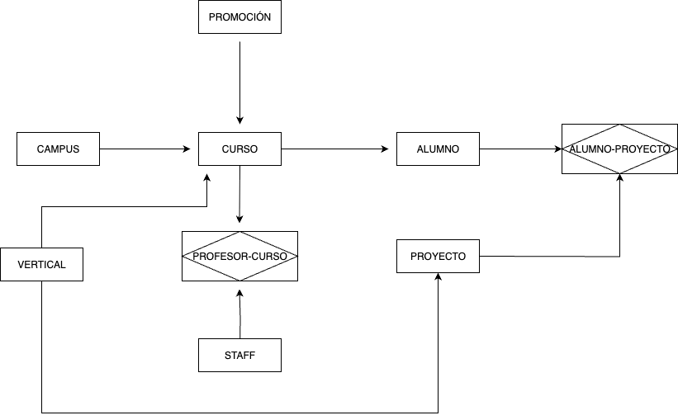

Slide 5
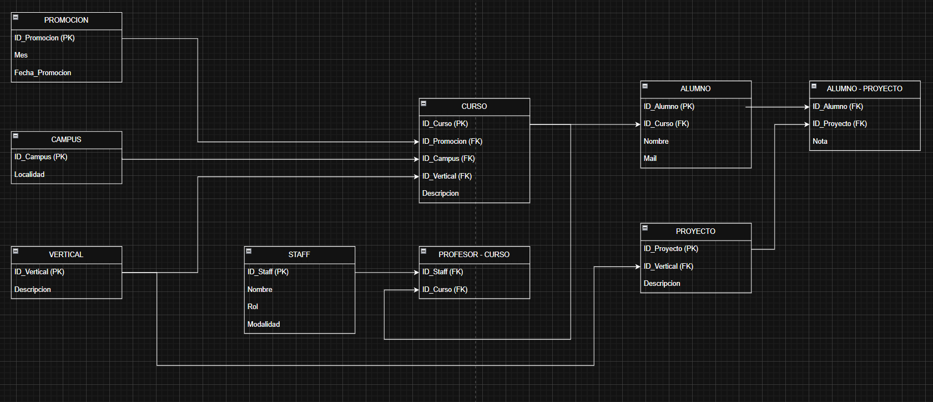

Slide 6
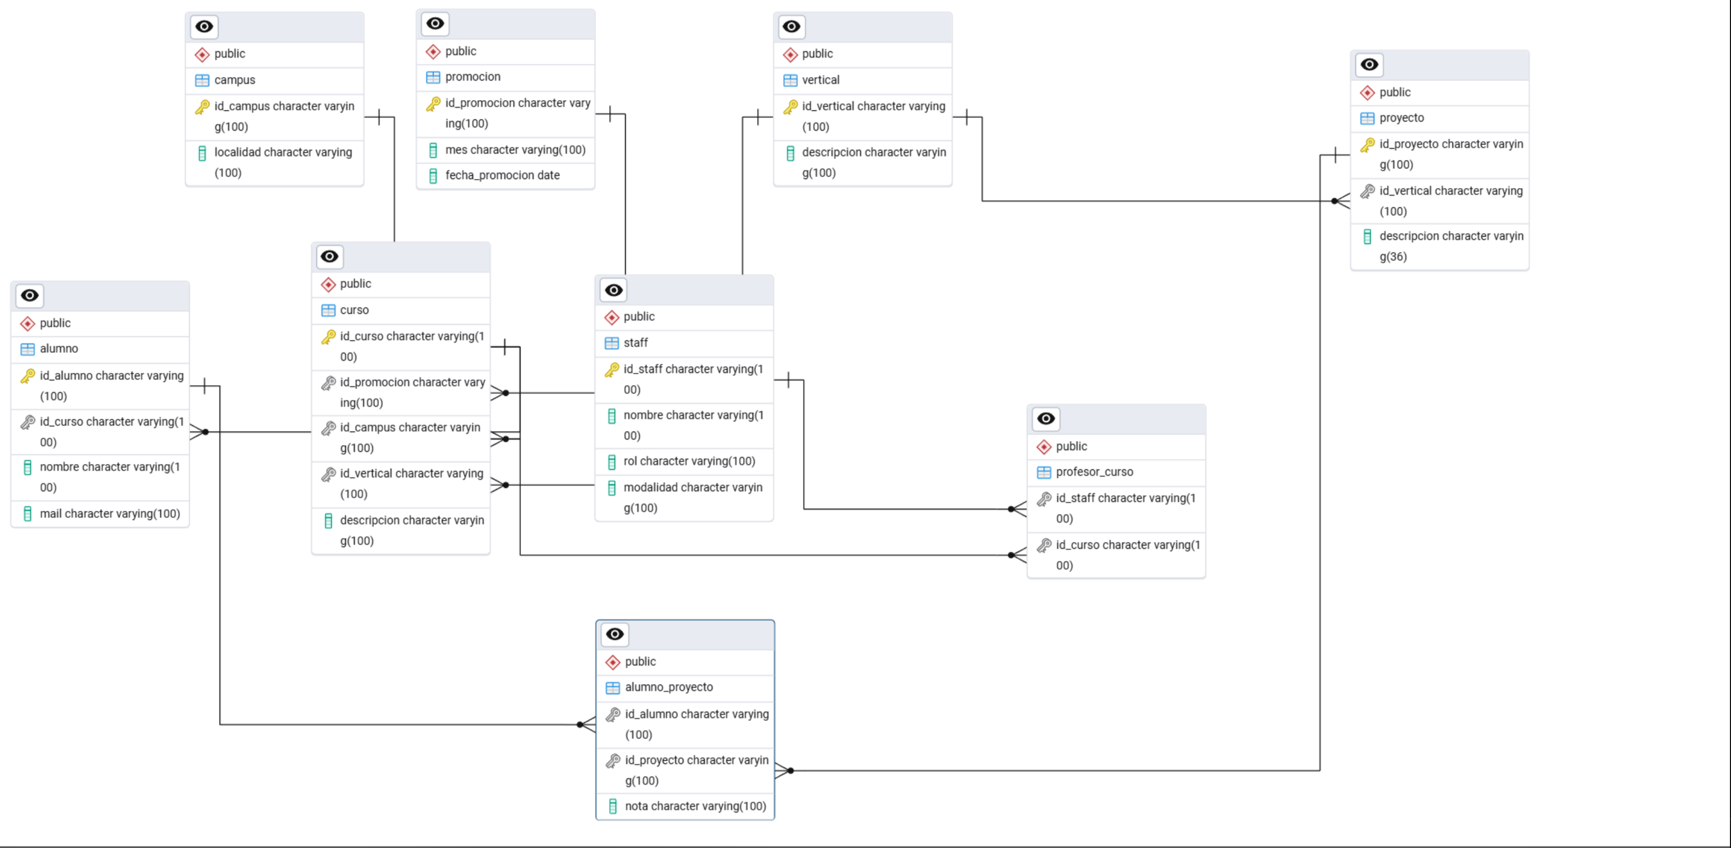

Slide 7
1. ALUMNO – CURSO
Relación: Un alumno pertenece a un solo curso.
Cardinalidad: Muchos a Uno → N:1 (Muchos alumnos pueden estar en un curso)
2. CURSO – STAFF
Relación: Un curso tiene uno o varios profesores (STAFF). Un profesor puede estar en varios cursos.
Cardinalidad: Muchos a Muchos → N:M
3. CURSO – PROMOCIÓN
Relación: Un curso pertenece a una promoción.
Cardinalidad: Muchos a Uno → N:1 (Cada curso solo tiene una promoción, pero una
promoción puede tener muchos cursos)
4. CURSO – CAMPUS
Relación: Un curso se imparte en un campus.
Cardinalidad: Muchos a Uno → N:1 (Un curso tiene un campus, pero un campus puede tener
muchos cursos)
5. CURSO – VERTICAL
Relación: Cada curso pertenece a una vertical (Full Stack
o Data Science).
Cardinalidad: Muchos a Uno → N:1 (Una vertical puede tener muchos cursos)
6. ALUMNO – NOTAS
Relación: Un alumno tiene una única fila de notas (una fila con múltiples columnas).
Cardinalidad (actual): Uno a Uno → 1:1
7. ALUMNO – PROYECTO
Relación: Un alumno puede hacer varios proyectos. Un proyecto puede estar hecho por varios alumnos (si se reusan).
Cardinalidad: Muchos a Muchos → N:M
8. PROYECTO – VERTICAL
Relación: Cada proyecto pertenece a una vertical (DS o FS).
Cardinalidad: Muchos a Uno → N:1
9. STAFF – PROMOCIÓN
Relación: Cada profesor está asignado a una promoción.
Cardinalidad: Muchos a Uno → N:1
10. STAFF – CURSO
Relación: Cada profesor tiene un curso asignado en su fila.
Cardinalidad (según tu estructura): Muchos a Uno → N:1 (

Slide 8
Casos de uso / Ejemplos prácticos
Listar todos los alumnos que estén en cursos del campus de Madrid
Listar todos los cursos ordenados por fecha de promoción (más reciente primero)
Listar el staff que trabaja de forma online
Listar todos los proyectos de la vertical 'Data Science
Listar todos los alumnos con su curso, campus y promoción

Slide 9
LITIMACION / RETOS
1. Modalidad asociada al rol, no al curso
Actualmente, solo los profesores (TI) tienen modalidad (presencial u online), no los cursos.
2. No se distingue entre alumnos activos y egresados
No hay campo para saber si un alumno ha terminado, se ha retirado, etc.

Slide 10
GRACIAS POR SU ATENCION

